Slide 1



Приложение
для организации совместного жилья
ФИКУС

Slide 2

АКТУАЛЬНОСТЬ ПРОЕКТА
В СФЕРЕ ОРГАНИЗАЦИИ СОВМЕСТНОГО ПРОЖИВАНИЯ
Рост интереса к совместному жилью (шеринг-экономика)
Отсутствие прямых конкурентов
Совместная жизнь создаёт множество проблем

Slide 3

СЕГМЕНТ ПРОБЛЕМА
В2С
от 18 до 40 лет
проживающие совместно квартирах\ в домах\ в общежитиях\ снимающие жилье совместно
Российская Федерация
неэффективное управление задачами
финансовые разногласия
недостаточная коммуникация
сложности в планировании мероприятий

Slide 4
РЕШЕНИЕ
Управление задачами
Финансовое управление
Календарь и планирование мероприятий
Коммуникация
Голосования и Решения
Ресурсы и Документы

Slide 5
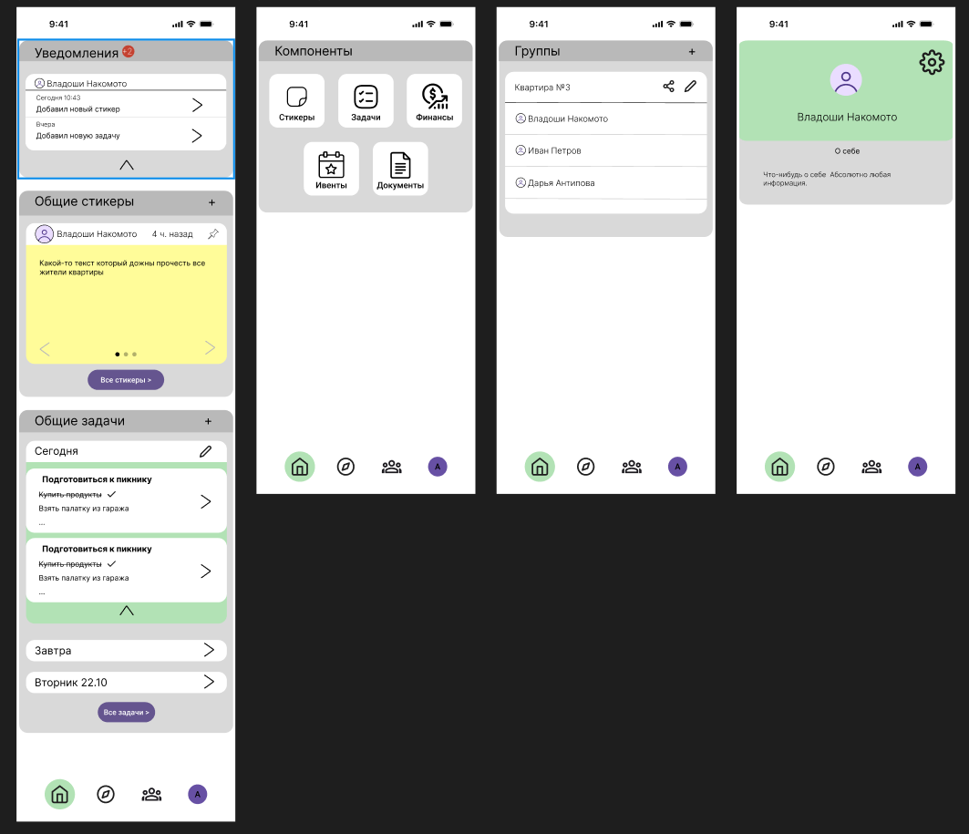
ПРОТОТИП ПРИЛОЖЕНИЯ

Slide 6
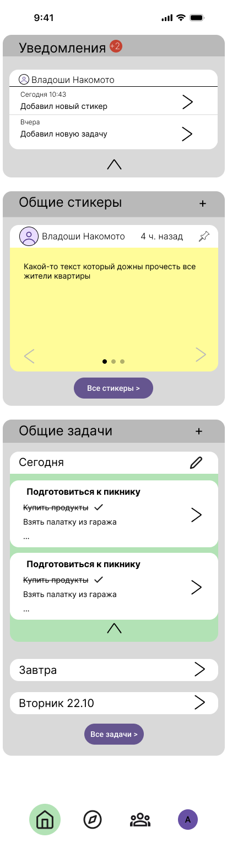
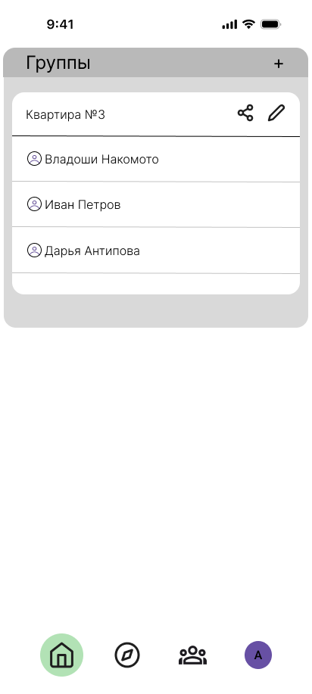
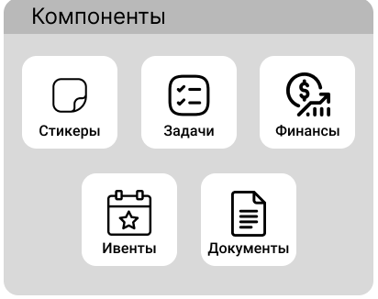
ПРОТОТИП ПРИЛОЖЕНИЯ

Slide 7

БИЗНЕС-МОДЕЛЬ (фрагмент)
Принципы/алгоритмы организации бизнеса
Реклама
Взаимоотношения
Пользовательское соглашение, Договор на разработку приложения со сторонними исполнителями
Финансирование
Займ в банке
Гранты
Привлеченные инвестиции
Продвижение/каналы сбыта
Покупка таргетированной рекламы, блогеры, партнерские каналы (вузы и пр.)

Slide 8
ЦЕННОСТНОЕ ПРЕДЛОЖЕНИЕ
Приложение “Фикус” помогает пользователям:
легко и удобно управлять совместным бытом
планировать финансы
распределять общие обязанности
комфортно общаться с соседями в одном месте

Slide 9

КОМАНДА
Палехин Владислав Сергеевич
координация, сбор информации, разработка продукта
Администратор, производитель
Мелащенко Анастасия Александровна
анализ информации
аналитик-разработчик, предприниматель
Гапеев Иван Алексеевич
формирование отчетов документов
производитель
Сафрончев Руслан Юрьевич
координация, сбор информации, разработка продукта
лидер
Остренко Андрей
анализ информации
интегратор

Slide 10






СПАСИБО!
КОНТАКТЫ
номер +79885066874
email rusicsafick@gmail.com
Ссылка на прототип: https://www.figma.com/proto/ZooYjoAl64FduPR8Dyg735/Untitled-(Copy)?node-id=2-10&node-type=frame&t=lPHoAOg2RGPHYNWB-1&scaling=scale-down&content-scaling=fixed&page-id=0%3A1

